Slide 1
LIMESURVEY
Manuel

Slide 2
Pourquoi ?
Afin de surveiller l'apparition du coronavirus COVID-19 et de pouvoir donner des conseils sur la lutte contre l'épidémie, nous demandons aux centres de soins résidentiels, aux centres de court séjour, aux centres de revalidation, aux groupes de logement d'assistance et aux résidences-services de nous fournir des données quotidiennes via Limesurvey.
Quelles données ?
Via Limesurvey, nous vous demandons quotidiennement les données relatives à vos résidents et de votre personnel soignant.
Comment envoyer les données ?
Vous nous fournissez ces informations avant 14h chaque jour.
Envoyez les données via https: https://surveys.sciensano.be/index.php/744863
Que faisons-nous de ces données ?
Ces données nous permettront de surveiller l'éventuelle apparition de coronavirus COVID-19 dans ces institutions.
Grâce à vos informations, les médecins et les infirmières de notre service de contrôle des maladies infectieuses pourront vous contacter plus rapidement pour vous aider et vous conseiller dans la lutte contre l’épidémie dans votre établissement.
Nous utilisons également ces données pour prendre des décisions sur la stratégie de dépistage dans les établissements.

Slide 3
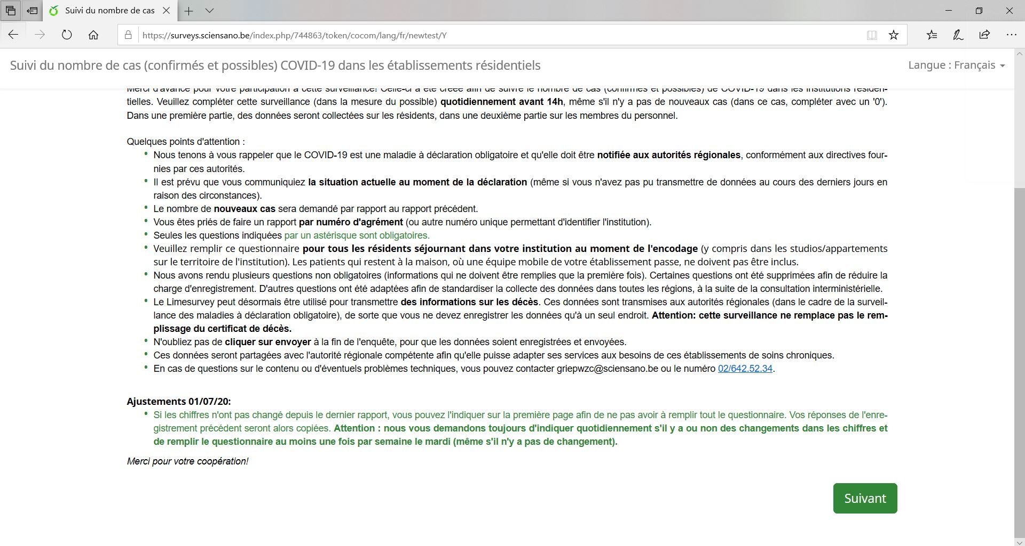
Naviguez vers https://surveys.sciensano.be/index.php/744863
quotidiennement avant 14h
Questions ou problèmes techniques, vous pouvez contacter : griepwzc@sciensano.be ou 02/642 52 34
N’oubliez pas de cliquer sur envoyer à la fin de enquête, pour que les données soient engristrées et envoyées.

Slide 4
Si vous avez saisi "nombre de nouveaux cas" ou "cas probables" 0 la veille et que c'est la même chose le lendemain, vous pouvez saisir "aucun changement".
Si vous avez saisi des cas nouveaux ou suspects, vous devrez remplir le questionnaire complet le jour suivant avec les nouvelles données.
Une fois par semaine (le mardi), le questionnaire complet doit être rempli, qu'il y ait ou non des changements

Slide 5
Sélectionnez votre organisation
Personne de contact transmettant les données

Slide 6
Si de nouveaux cas sont déclarés ou si les données changent (par exemple, plus de nouveaux cas) par rapport au jour précédent.
S'il n'y a pas de cas positifs ou probables
Chaque mardi, vous pouvez cliquer ici.

Slide 10
Nombre total de cas confirmés, y compris le nombre de cas actuellement hospitalisés.
Les nouveaux cas, c'est-à-dire ceux qui n'ont pas été communiqués précédemment
Les cas possibles que vous avez précédemment indiqués et dont vous avez maintenant reçu les résultats et ceux-ci ont été confirmés de manière positive.

Slide 12
Nombre total de cas possibles de COVID-19 qui correspondent à la définition de cas décrite à la page précédente.
Total NOUVEAU nombre de cas possibles de COVID-19 qui correspondent à la définition de cas décrite à la page précédente.
Total NOUVEAU nombre de cas possibles de COVID-19 qui correspondent à la définition de cas décrite à la page précédente.

Slide 26
Merci pour votre collaboration!

